Slide 1
Тема
«Информационные модели сложных систем: графы и дорожные сети»
Коржавина Екатерина Рафаиловна

Slide 2
Структуры данных
корень
уровни

Slide 3
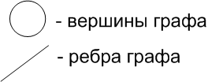
Неориентированный граф

Slide 4
Неориентированный граф

Slide 5
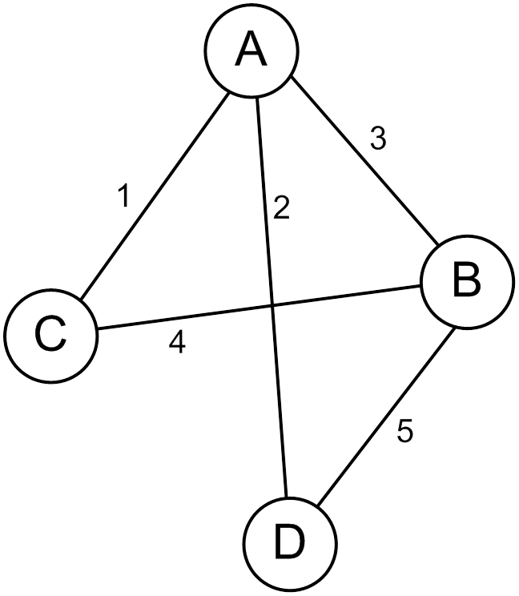
Способы задания графа:
1 способ
Список всех ребер

Slide 6
Способы задания графа:
1 способ
Список всех ребер
(…, …, …, …)

Slide 7
Способы задания графа:
1 способ
Список всех ребер
(АС, AD, АВ, CB, DB)

Slide 8
Способы задания графа:
2 способ
Таблица смежности

Slide 9
Способы задания графа:
2 способ
Таблица смежности

Slide 10
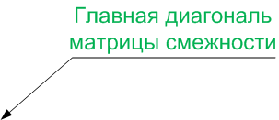
Способы задания графа:
2 способ
Таблица смежности

Slide 11
Способы задания графа:

Slide 12
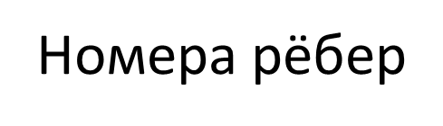
Способы задания графа:
3 способ Таблица инцидентности

Slide 13
Способы задания графа:
3 способ
Таблица инцидентности
Правило заполнения:
1 – вершина с ребром соединена
0 – вершина с ребром не соединяется

Slide 14
Способы задания графа:
3 способ
Таблица инцидентности
Правило заполнения:
1 – вершина с ребром соединена
0 – вершина с ребром не соединяется
1
1
1
0
0

Slide 15
Способы задания графа:
3 способ
Таблица инцидентности

Slide 16
Часть 2

Slide 17
Ориентированный граф
(орграф)

Slide 18
Способы задания орграфа:
Аналогично неориентированному графу
1 способ - список всех дуг
2 способ – таблица смежности
3 способ – таблица инцидентости

Slide 19

Способы задания орграфа:
1 способ - список всех дуг

Slide 20
Способы задания орграфа:
1 способ - список всех дуг
(СА; СВ; BA; AD; BD)

Slide 21
Для орграфа
2 способ - таблица смежности

Slide 22
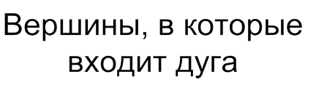

Для орграфа
2 способ – таблица смежности

Slide 23
Для орграфа
2 способ – таблица смежности
0
1

Slide 24

Для орграфа
2 способ - таблица смежности

Slide 25
Для орграфа
2 способ - таблица смежности

Slide 26
Для орграфа
3 способ Таблица инцидентности

Slide 27
Для орграфа:
3 способ
Таблица инцидентности
Правило заполнения:
1 – дуга выходит из вершины
- 1 – дуга входит в вершину
0 – дуги нет

Slide 28
Для орграфа:
3 способ
Таблица инцидентности
Правило заполнения:
1 – дуга выходит из вершины
- 1 – дуга входит в вершину
0 – дуги нет
-1
1
-1
0
0

Slide 29
Для орграфа:
Таблица инцидентности

Slide 30
ДОМАШНЕЕ ЗАДАНИЕ ПО ТЕМЕ
Срок выполнения – 2 недели
Задание 1
1. Придумать и нарисовать неориентированный граф, состоящий из 8 вершин.
Вершины обозначить кружками, ребра графа – линиями.
(Названия вершин – буквы лат. алфавита. Номера ребер – цифры)
2. Задать граф тремя способами:
Список ребер в круглых скобках через запятую
Таблица смежности
Таблица инцидентности
Таблицы заполнить (см. конспект лекции)

Slide 31
ДОМАШНЕЕ ЗАДАНИЕ ПО ТЕМЕ
Срок выполнения – 2 недели
Задание 2
1. Придумать и нарисовать ориентированный граф, состоящий из 7 вершин (гр. КС)
из 9 вершин (гр. ПГС, АГС)
Вершины обозначить кружками, дуги графа – стрелками.
(Названия вершин – буквы лат. алфавита. Номера дуг – цифры)
2. Задать орграф тремя способами:
Список дуг в круглых скобках через запятую
Таблица смежности
Таблица инцидентности
Таблицы заполнить, учитывать направления дуг!
(см. конспект лекции)

Slide 32
ДОМАШНЕЕ ЗАДАНИЕ ПО ТЕМЕ
Срок выполнения – 2 недели
Задание 3
Придумать дорожную сеть из 10 населенных пунктов (можно взять фрагмент из карт Подмосковья)
Нарисовать в виде графа и составить таблицу двоичной матрицы.

Slide 33
Спасибо за внимание!
Москва, 2014

